Slide 1
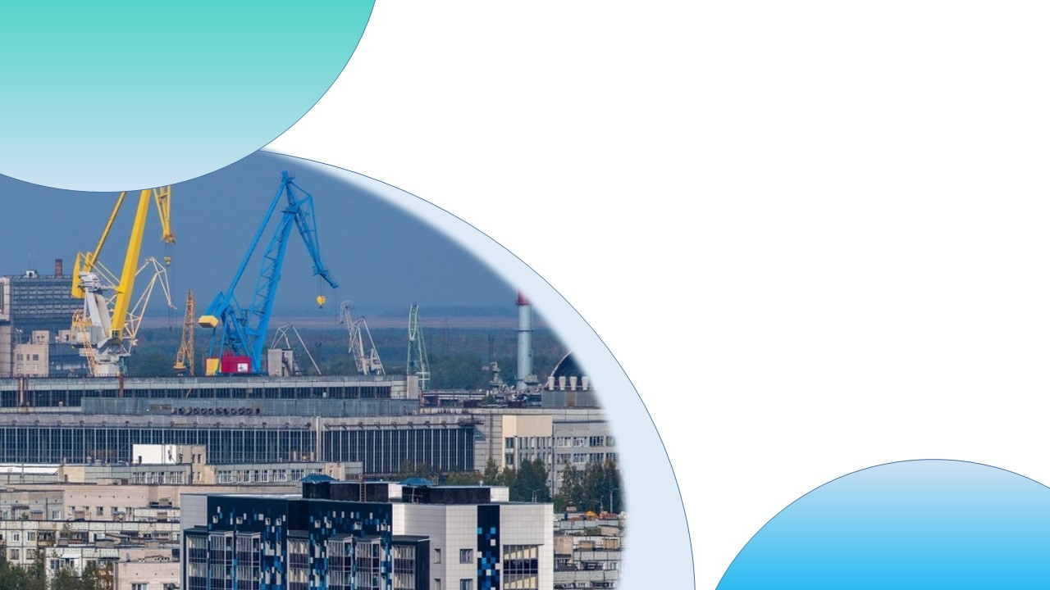

Проект решения
Совета депутатов Северодвинска
«О бюджете городского округа Архангельской области «Северодвинск»
на 2024 год и плановый период 2025 и 2026
годов»

Slide 2
Основные параметры местного бюджета
на 2024 - 2026 годы, тыс. руб.
2026
2025
2024
10 153 250,3
9 861 030,2
Доходы
9 388 540,1
- 10 197,7
Дефицит
-331 441,7
0,0
10 163 448,1
Расходы
9 719 981,8
9 861 030,2

Slide 3
Объем доходов бюджета Северодвинска
на 2024-2026 годы, тыс. руб.

Slide 4
Объем налоговых и неналоговых доходов
на 2024-2026 годы, тыс. руб.
5 611 704,2 (+5,5%)
5 319 484,1 (+6,2%)
5 010 326,7

Slide 5
Структура налоговых доходов на 2024 год

Slide 6
Структура неналоговых доходов на 2024 год

Slide 7
Объемы расходов местного бюджета по разделам
9 млрд 720 млн руб.

Slide 8
Муниципальные программы Северодвинска
Молодежь Северодвинска
Развитие сферы культуры и туризма городского округа Архангельской области «Северодвинск»
Развитие физической культуры и спорта Северодвинска
Социальная поддержка населения Северодвинска
Содействие развитию институтов гражданского общества и поддержка социально ориентированных некоммерческих организаций
«Северодвинск»
Развитие образования Северодвинска
6 087 094,3 тыс. руб.
40 652,1
тыс. руб.
574 294,8
тыс. руб.
40 338,0
тыс. руб.
187 062,0
тыс. руб.
3 000,0
тыс. руб.

Slide 9

Заработная плата
Динамика средней заработной платы «указных» категорий работников, в тыс. руб.:
Наименование | Средняя заработная плата на 1 работника в месяц
 | 2018 | 2019 | 2020 | 2021 | 2022 | 2023 | 2024 (план)
Указ Президента Российской Федерации от 07.05.2012 № 597
Педагогические работники образовательных учреждений общего образования | 39,6 | 43,5 | 47,1 | 50,3 | 55,8 | 60,1 | 60,1
Педагогические работники муниципальных дошкольных образовательных учреждений | 35,2 | 39,3 | 42,1 | 47,0 | 49,2 | 51,9 | 51,9
Работники учреждений культуры | 39,1 | 41,8 | 44,4 | 47,6 | 52,3 | 59,0 | 62,8
Указ Президента Российской Федерации от 01.06.2012 № 761
Педагогические работники муниципальных учреждений дополнительного образования детей | 42,6 | 46,4 | 51,1 | 54,7 | 58,3 | 63,0 | 69,5

Slide 10
Минимальный размер оплаты труда
Планируемый рост в 2024 году на 18,5 %
Среднегодовой минимальный размер оплаты труда c учетом районного коэффициента и северной надбавки
26,7
тыс. руб.
28,1
тыс. руб.
32,3
тыс. руб.
35,7
тыс. руб.
42,3
тыс. руб.
2020
2021
2022
2023
2024
5,2 %
14,9 %
10,5 %
18,5%

Slide 11

Развитие образования Северодвинска
6 087 094,3 тыс. руб.
5 214 261,3
тыс. руб.
Муниципальное задание
4 619 288,6
тыс. руб.
В том числе,
заработная плата
181 678,9
тыс. руб.
Организация бесплатного питания школьников
14 592,9
тыс. руб.
Организация отдыха, оздоровления и занятости детей в каникулярный период
45 222,2
тыс. руб.
Улучшение технического состояния зданий и сооружений
31 414,0
тыс. руб.
Проведение капитальных и текущих ремонтов
118 122,8
тыс. руб.
Реализация мероприятий по антитеррористической защищенности

Slide 12

Мероприятия по антитеррористической защищенности
Проведение мероприятий, направленных на повышение защищенности территории и зданий муниципальных образовательных организаций
в сумме 27 643,5 тыс. руб.:
Модернизация системы контроля доступа
Охранная сигнализация
Модернизация кнопки тревожной сигнализации
Установка видеонаблюдения и видеодомофонов
Охрана объектов образовательных учреждений 90 479,3 тыс. руб.

Slide 13

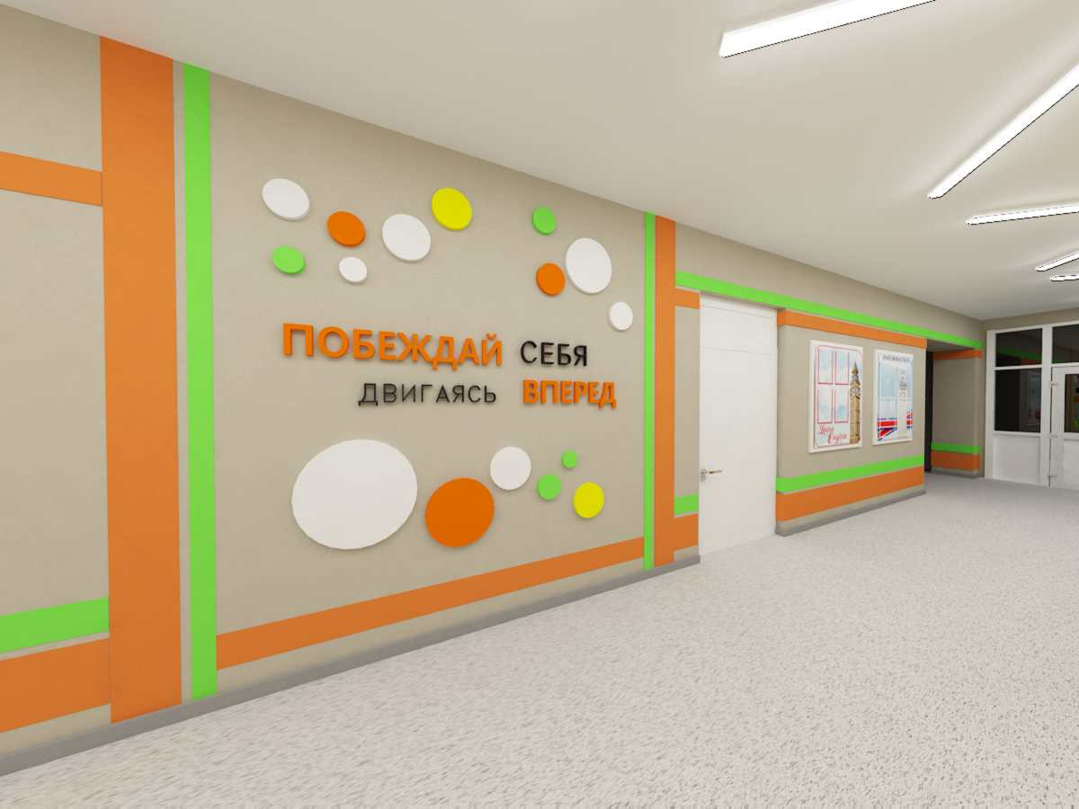
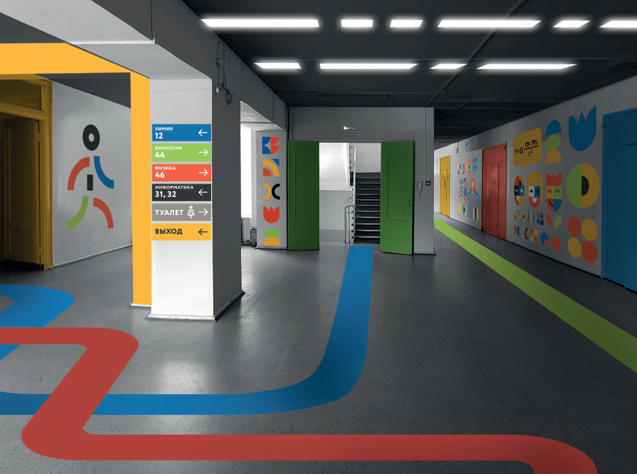
Капитальный ремонт зданий муниципальных образовательных учреждений в 2024 году
Развитие инфраструктуры образовательных
учреждений
223 625 ,4 тыс. руб.
Предусмотрено софинансирование на проведение капитальных ремонтов:
МАОУ «СОШ №11» средства местного бюджета 11 609,1 тыс. руб.
МАОУ «СОШ №20» средства местного бюджета 23 457,4 тыс. руб.

Slide 14





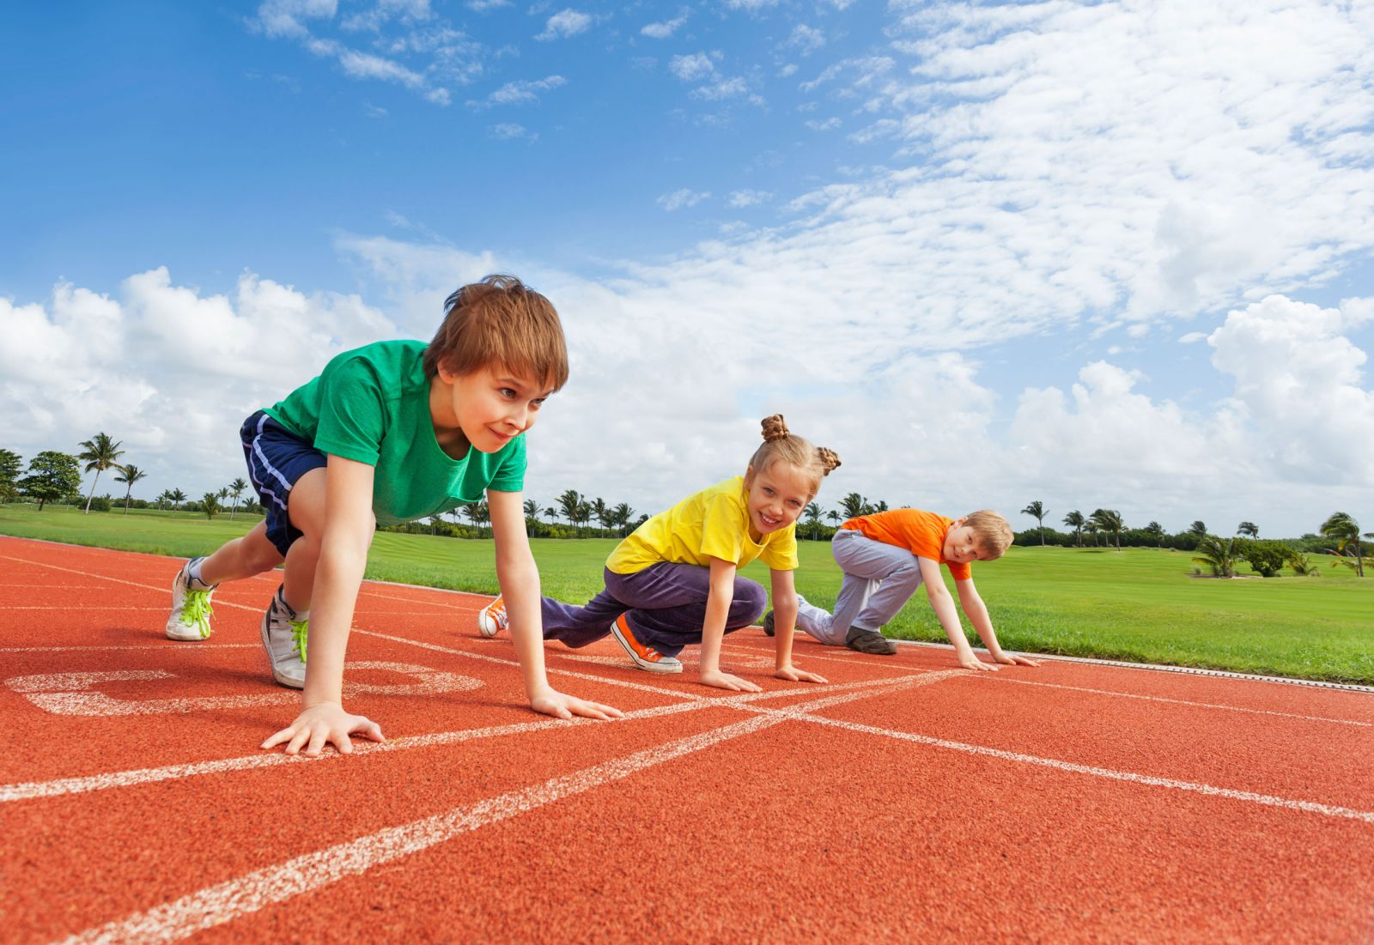

Развитие физической культуры и спорта
В рамках муниципальной программы «Развитие физической культуры и спорта Северодвинска» предусмотрены средства местного бюджета:
40 652,1
тыс. руб.
19 942,3 тыс. руб.
Фонд оплаты труда
7 670,7 тыс. руб. Укрепление материально-технической базы
МАУ ДО «СШ «Строитель»
29 586,4 тыс. руб. Муниципальное задание МАУ ДО «СШ «Строитель»

Slide 15



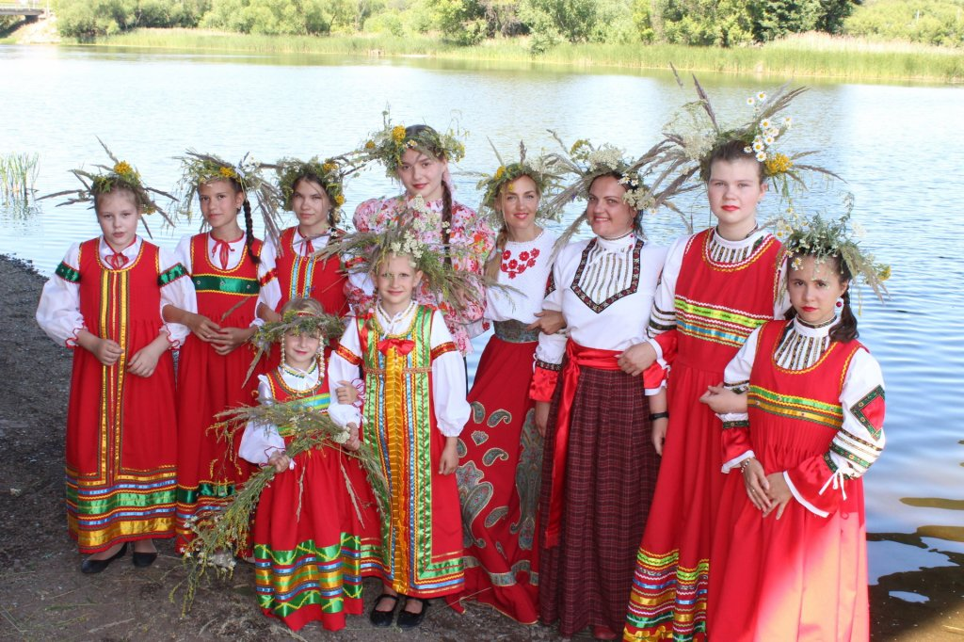

Развитие сферы культуры
В рамках муниципальной программы «Развитие сферы культуры
и туризма» предусмотрены средства местного бюджета:
574 294,8 тыс. руб.
2 152,2 тыс. руб. Проведение ремонтных работ
1 619,7 тыс. руб. Обеспечение комплексной безопасности детских школ искусств
427 380,7 тыс. руб. Заработная плата

Slide 16



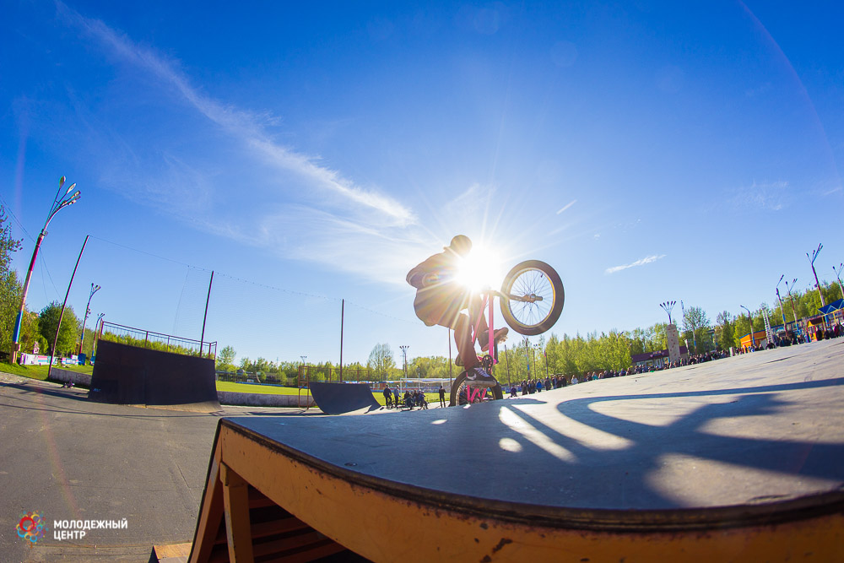
Молодежь Северодвинска
В рамках муниципальной программы «Молодежь Северодвинска»
предусмотрены средства местного бюджета:
40 338,0
тыс. руб.
2 266,7 тыс. руб.
Муниципальная программа
«Я - гражданин»
1 860,4 тыс. руб.
Муниципальная программа
«Я – молодой»
35 826,0 тыс. руб. Молодежная инфраструктура

Slide 17
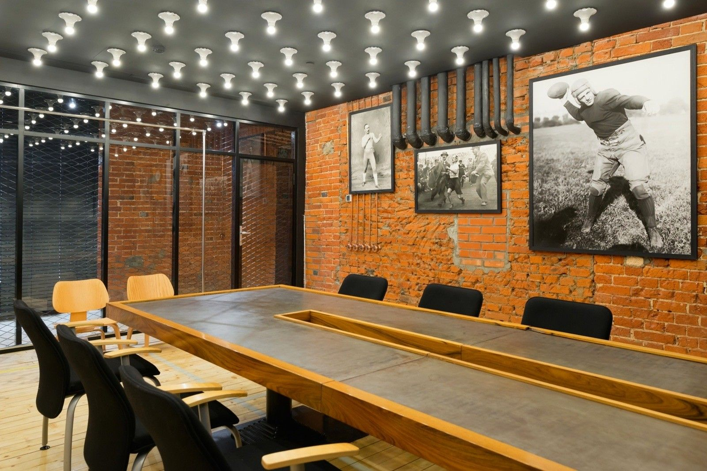
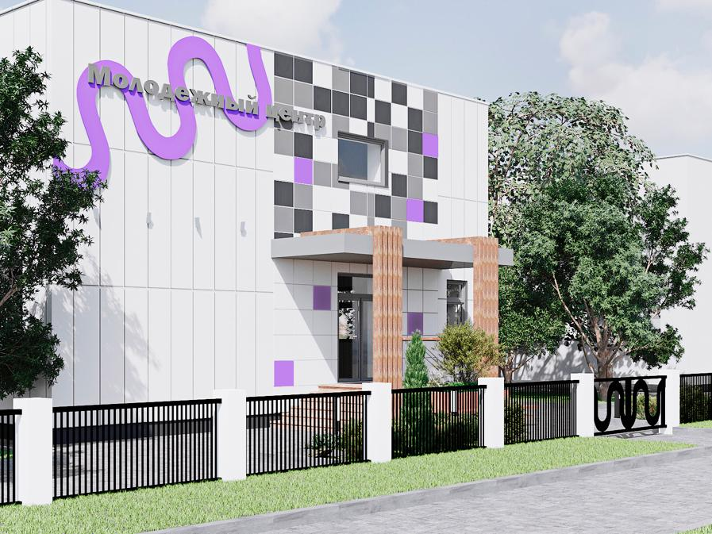
Ремонт зданий в 2024 году
Развитие молодёжной инфраструктуры
Проведение ремонтных работ
в МАУ «Молодежный центр» за счет местного бюджета 9 000,0 тыс. руб.
Планируемое привлечение в 2024 году межбюджетных трансфертов
из областного бюджета 21 000,0 тыс. руб.

Slide 18
Мероприятия в сфере социальной политики
14 770,0 тыс. руб.
8 826,8 тыс. руб.
Организация перевозок отдельных категорий граждан по льготным тарифам
Обеспечение равной доступности услуг общественного транспорта для категории граждан, установленных статьями 2 и 4 Федерального закона от 12 января 1995 года № 5-ФЗ «О ветеранах»
Реализация мероприятий по обеспечению жильем молодых семей
123 128,0 тыс. руб.
Предоставление жилых помещений детям-сиротам
Предоставление государственных жилищных сертификатов детям-сиротам

Slide 19


Мероприятия в сфере социальной политики
Молочные продукты для детей в возрасте от 8 месяцев до 3 лет, которые не устроены в дошкольные учреждения
6 880,0
тыс. руб.
Денежные выплаты лицам, покинувшим территорию Украины, Донецкой Народной Республики, Луганской Народной Республики, Запорожской области, Херсонской области и семьям участников специальной военной операции
3 050,0
тыс. руб.

Slide 20
Мероприятия, направленные на повышение качества жизни горожан
Ремонт внутриквартальных проездов
Ремонт тротуаров
Реализация национального проекта «Безопасные качественные дороги»
Содержание и ремонт средств регулирования дорожного движения
Восстановление и нанесение дорожной разметки
90 000,0 тыс. руб.
65 166,0 тыс. руб.
43 420,0 тыс. руб.
30 000,0 тыс. руб.
17 128,0 тыс. руб.

Slide 21
Мероприятия, направленные на повышение качества жизни горожан
Выполнение работ по сносу многоквартирных домов
Субсидии садоводческим некоммерческим товариществам
Расходы за счет экологических платежей
Формирование комфортной городской среды
103 474,3 тыс. руб.
133 329,2 тыс. руб.
13 000,0 тыс. руб.
9 000,0 тыс. руб.

Slide 22

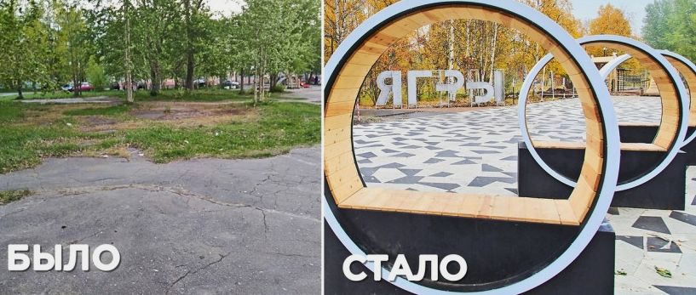
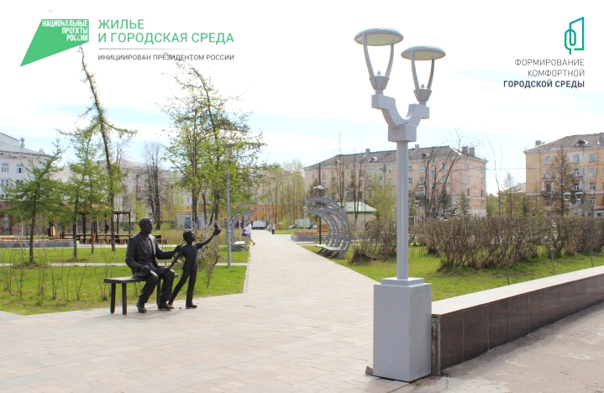
Формирование комфортной городской среды
В рамках реализации федерального проекта «Формирование комфортной городской среды» выполняется благоустройство общественных территорий.
78,0 млн руб. местный бюджет
25,5 млн руб. федеральный и областной бюджеты
дополнительно 30,0 млн руб. на озеленение

Slide 23

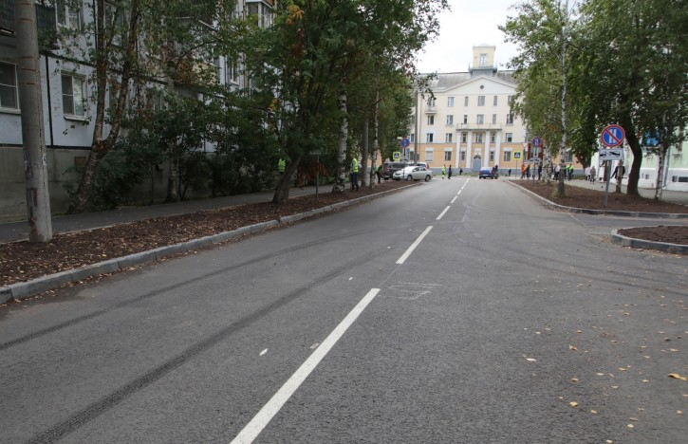
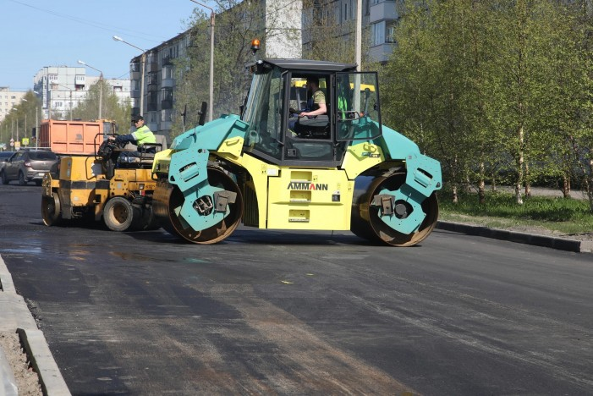
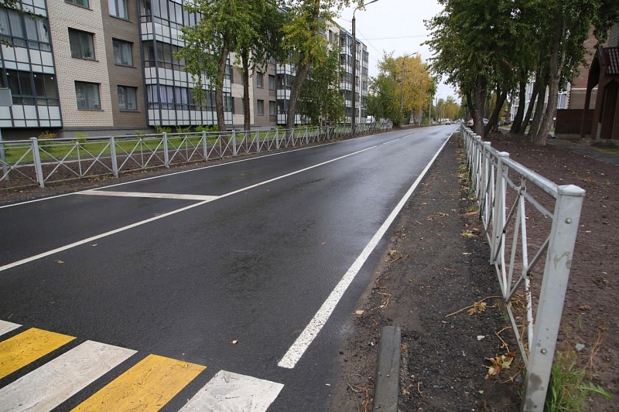
Национальный проект
«Безопасные качественные дороги»
В рамках реализации федерального проекта «Региональная и местная дорожная сеть» выполняется ремонт автомобильных дорог.
90,0 млн руб. местный бюджет
дополнительно 37,0 млн руб. на озеленение
210,0 млн руб. областной бюджет

Slide 24
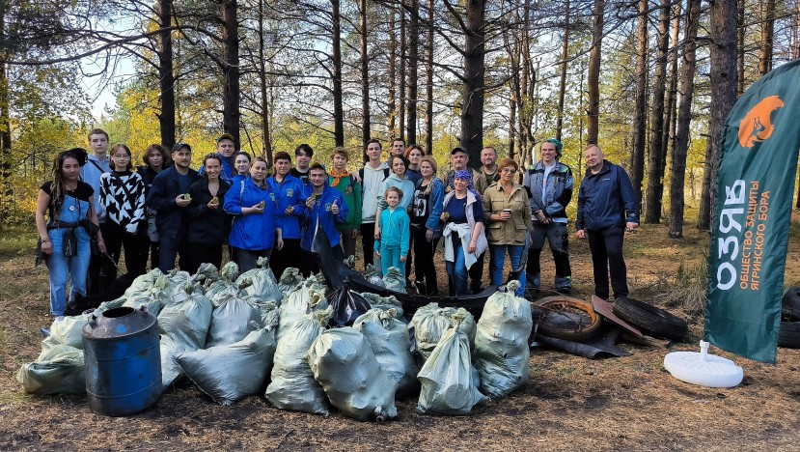
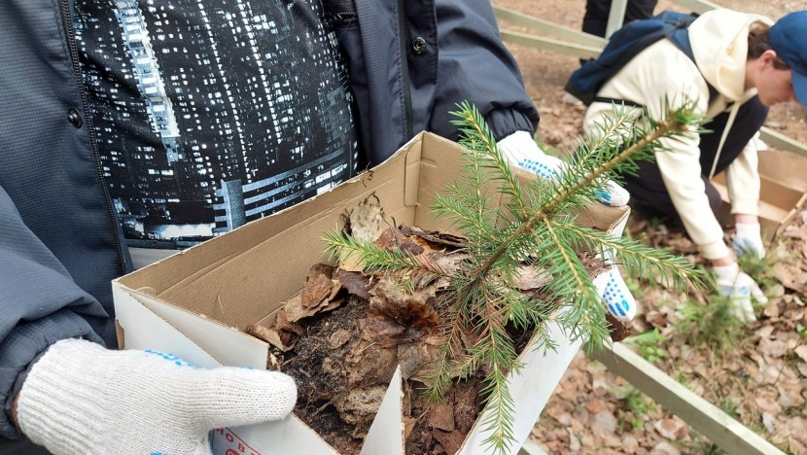

Охрана окружающей среды городского округа Архангельской области «Северодвинск»
В рамках муниципальной программы предусмотрены мероприятия, планируемые за счет средств, поступающих в местный бюджет от платы за негативное воздействие
на окружающую среду и в возмещение вреда, причиненного окружающей среде.
167,1
млн руб.
из них 133,3 млн руб. за счет экологических платежей
средства местного бюджета

Slide 25

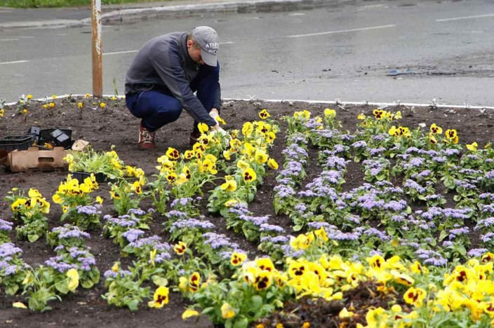
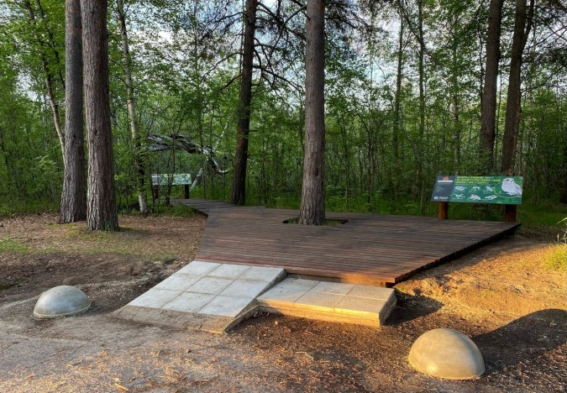
Мероприятия за счет экологических платежей
Всего 133 329,2 тыс. руб.
81 485,0 тыс. руб.
восстановление газонов и посадка зеленых насаждений
26 311,3 тыс. руб.
обрезка и ликвидация аварийных деревьев
5 444,0 тыс. руб.
выполнение работ по охране и защите городских лесов
5 390,8
тыс. руб.
озеленение учреждений культуры и образования
8 115,5
тыс. руб.
устройство цветников
2 000,0
тыс. руб.
ликвидация свалок

Slide 26

Адресная инвестиционная программа
407 049,4 тыс. руб.
87 167,4 тыс. руб.
Реконструкция проспекта Победы на участке от улицы Кирилкина до проспекта Морской (II этап)
15 414,1 тыс. руб.
254 755,1 тыс. руб.
Строительство объекта «Здание крытой ледовой арены учебно-тренировочного комплекса на территории стадиона «Север»
Строительство пешеходного перехода через железнодорожные пути в районе эстакады по проспекта Труда

Slide 27

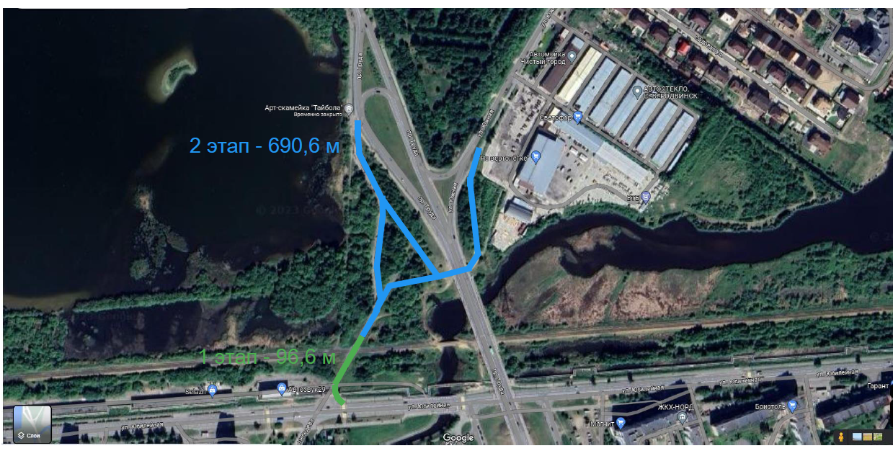
Адресная инвестиционная программа
Строительство пешеходного перехода через железнодорожные пути в районе эстакады по проспекту Труда.
Реализация мероприятия планируется в два этапа:
1 этап. Обустройство пешеходного перехода через железнодорожные пути в районе проспекта Труда;
2 этап. Строительство пешеходных дорожек с наружным освещением под путепроводом по проспекту Труда.
15 414,1 тыс. руб.

Slide 28

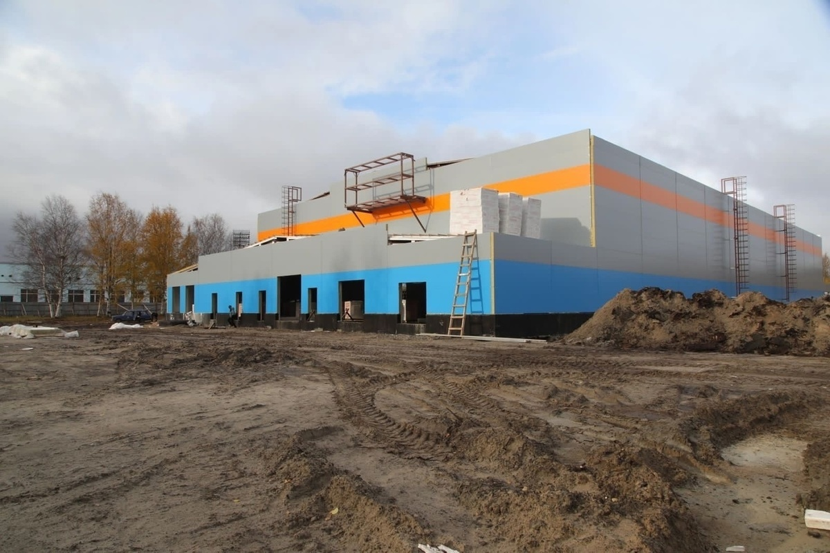
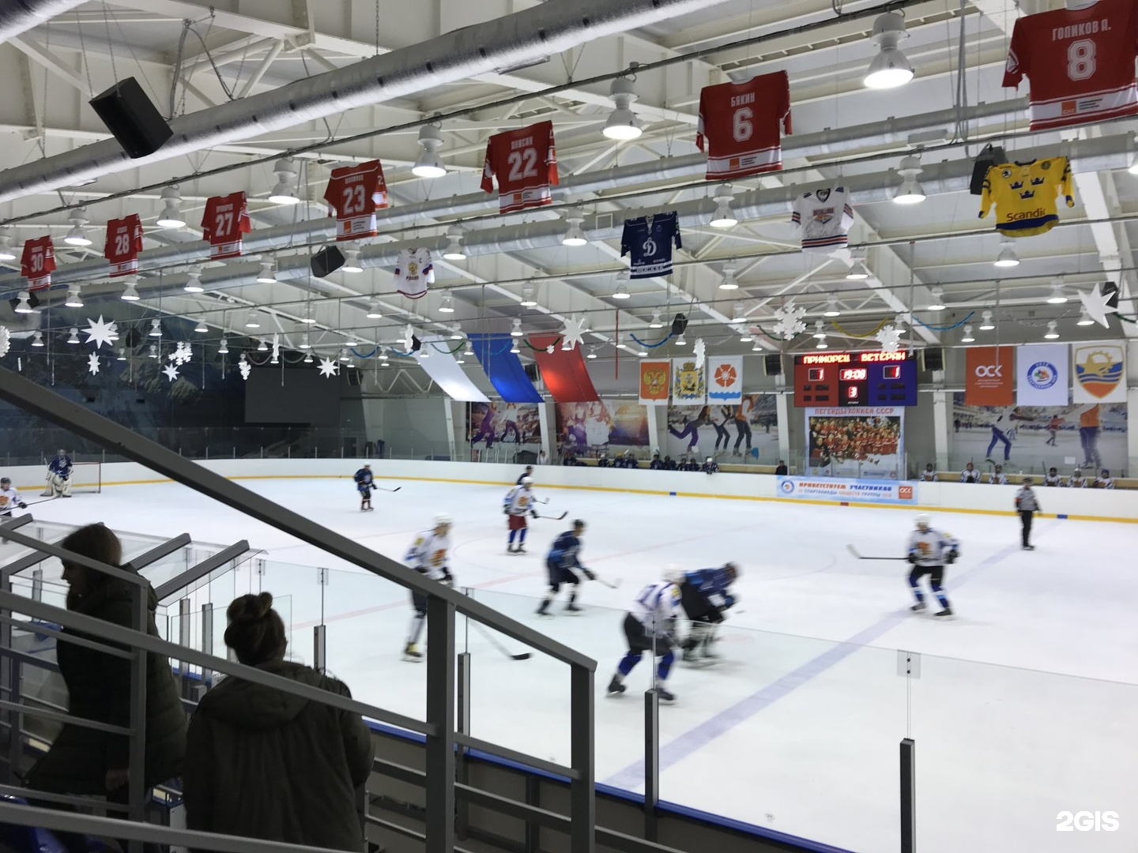
Адресная инвестиционная программа
Строительство объекта «Здание крытой ледовой арены учебно – тренировочного комплекса на территории стадиона «Север» предусмотрены средства местного бюджета в сумме:
234 435,1
тыс. руб.

Slide 29
Основные параметры местного бюджета
на 2024 - 2026 годы, тыс. руб.
2026
2025
2024
10 153 250,3
9 861 030,2
Доходы
9 388 540,1
- 10 197,7
Дефицит
-331 441,7
0,0
10 163 448,1
Расходы
9 719 981,8
9 861 030,2

Slide 30
Спасибо за внимание!

